Slide 1
История и методология
геологических наук
Презентация
Кафедра инженерной геологии и геофизики
Географического факультета БГУ
Составитель: Творонович-Севрук Даниил Леонидович

Slide 2
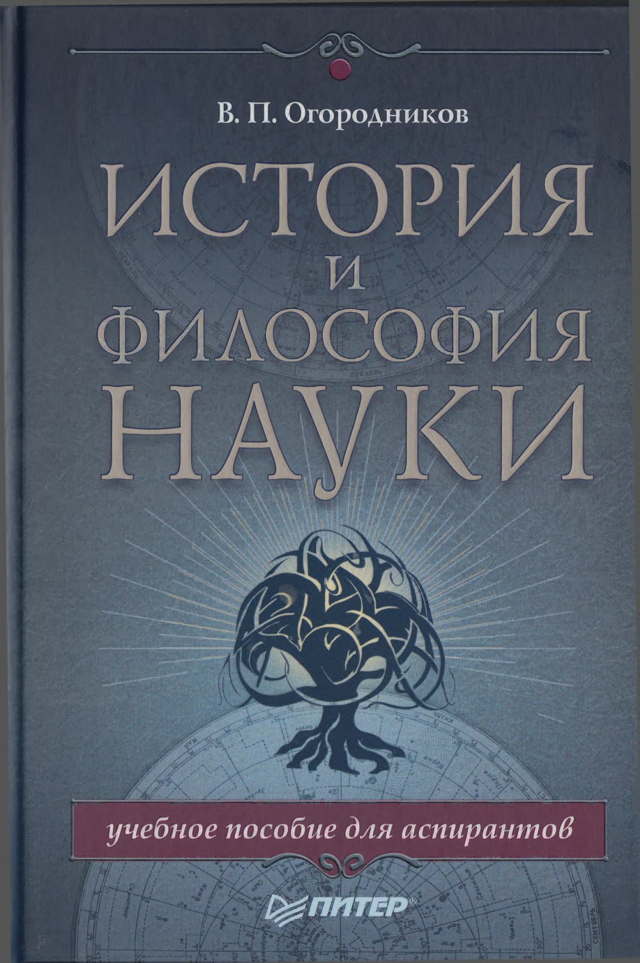

Slide 3
Критерий истины (в геологии)
Понятие истины, её критерии
Истина – это знание, соответствующее своему предмету, совпадающее с ним.
Истина едина, но в ней выделяются объективный, абсолютный и относительный аспекты.
Объективная истина — это такое содержание знания, которое существует само по себе и не зависит от человека.

Slide 4
Понятие истины, её критерии
Истина – это знание, соответствующее своему предмету, совпадающее с ним. Истина едина, но в ней выделяются объективный, абсолютный и относительный аспекты.
Объективная истина — это такое содержание знания, которое существует само по себе и не зависит от человека.
Абсолютная истина — это исчерпывающее достоверное знание о природе, человеке и обществе; знание, которое не может быть опровергнуто в процессе дальнейшего познания. (Например, Земля вращается вокруг Солнца).
Относительная истина — это неполное, неточное знание, соответствующее определённому уровню развития общества, зависящее от определённых условий, места, времени и средств получения знаний. Может изменяться, устаревать, заменяться новым в процессе дальнейшего познания. (Например, изменения представлений людей о форме Земли: плоская, в форме шара, вытянутая или приплюснутая).

Slide 5
Критерии истины – то, что характеризует истину и отличает её от заблуждения.
1. Всеобщность и необходимость (И. Кант); 2. Простота и ясность (Р. Декарт); 3. Логическая непротиворечивость, общезначимость (А. А. Богданов); 4. Полезность и экономность; 5. Истина – это «естина», то, что есть на самом деле (П. А. Флоренский); 6. Эстетический критерий (внутреннее совершенство теории, красота формулы, изящество доказательств).

Slide 6
Но все эти критерии недостаточны, универсальным критерием истинности является общественно-историческая практика:материальное производство (труд, преобразование природы); социальное действие (революции, реформы, войны и т.д.); научный эксперимент.
Значение практики:
1. Источник познания (практика ставит перед наукой жизненно важные проблемы); 2. Цель познания (человек познаёт окружающий мир, раскрывает законы его развития, чтобы использовать результаты познания в своей практической деятельности); 3. Критерий истины (пока гипотеза не проверена на опыте, она останется всего лишь предположением).

Slide 7
Истина и ее критерии. Относительность истины.
Во многом проблема достоверности наших знаний о мире определяется ответом на фундаментальный вопрос теории по­знания: «Что есть истина?».
1. В истории философии существовали разные взгляды на возможности получения достоверных знаний:
Эмпиризм – все знание о мире обосновывается только опытом (Ф. Бэкон)
Сенсуализм – только при помощи ощущений можно познавать мир (Д.Юм)
Рационализм – достоверное знание может быть почерпнуто только из самого разума (Р. Декарт)
Агностицизм – «вещь в себе» непознаваема (И. Кант)
Скептицизм – получать достоверные знания о мире нельзя (М. Монтень)
Истина есть процесс, а не некий одноразовый акт пости­жения объекта сразу в полном объеме.

Slide 8
Истина едина, но в ней выделяются объективный, абсо­лютный и относительный аспекты, которые можно рассмат­ривать и как относительно самостоятельные истины.
Объективная истина — это такое содержание знания, которое не зависит ни от человека, ни от человечества.
Абсолютная истина — это исчерпывающее достовер­ное знание о природе, человеке и обществе; знание, которое никогда не может быть опровергнуто.
Относительная истина — это неполное, неточное зна­ние, соответствующее определенному уровню развития об­щества, который обусловливает способы получения этого знания; это знание, зависящее от определенных условий, места и времени его получения.
Разница между абсолютной и относительной истинами (или абсолютным и относительным в объективной истине) в степени точности и полноты отражения действительности. Истина всегда конкретна, она всегда связана с определенным местом, временем и обстоятельствами.
Не все в нашей жизни поддается оценке с точки зрения ис­тины или заблуждения (лжи). Так, можно говорить о разных оценках исторических событий, альтернативных трактовках произведений искусства и т. п.

Slide 9
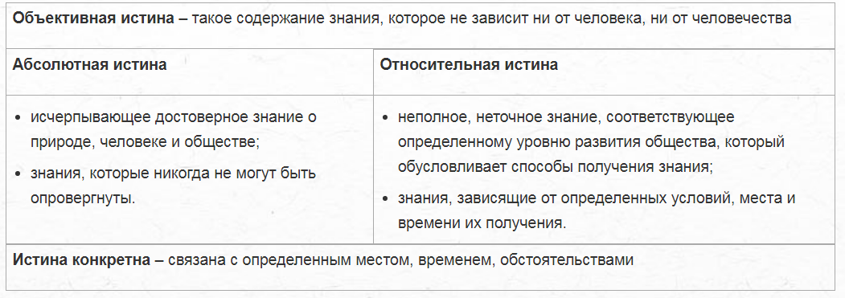
Истина – это знание, соответствующее своему предмету, совпадающее с ним. Другие определения:
соответствие знаний действительности;
то, что подтверждено опытом;
некое соглашение, конвенция;
свойство самосогласованности знаний;
полезность полученного знания для практики.
Аспекты истины:

Slide 10
Критерии истины – то, что удостоверяет истину и позволяет отличить ее от заблуждения.
1. соответствие законам логики;
2. соответствие ранее открытым законам науки;
3. соответствие фундаментальным законам;
4. простота, экономичность формулы;
5. парадоксальность идеи;
6. практика.

Slide 11
Практика – целостная органическая система активной материальной деятельности людей, направленная на преобразование реальной действительности, осуществляющаяся в определенном социокультурном контексте.
Формы практики:
материальное производство (труд, преобразование природы);
социальное действие (революции, реформы, войны и т.д.);
научный эксперимент.
Функции практики:
источник познания (практическими по­требностями были вызваны к жизни существующие ныне науки.);
основа познания (человек не просто наблю­дает или созерцает окружающий мир, но в процессе своей жизнедеятельности преобразует его);
цель познания (человек для того и познает окружающий мир, раскрывает законы его развития, чтобы использовать результаты познания в своей практической де­ятельности);
критерий истины (пока какое-то положе­ние, высказанное в виде теории, концепции, простого умозак­лючения, не будет проверено на опыте, не претворится в прак­тике, оно останется всего лишь гипотезой (предположением)).

Slide 12
Между тем практика одновременно определенна и неопре­деленна, абсолютна и относительна.
Абсолютна в том смысле, что только развивающаяся практика может окончательно до­казать какие-либо теоретические или иные положения.
В то же время данный критерий относителен, так как сама прак­тика развивается, совершенствуется и поэтому не может тот­час и полностью доказать те или иные выводы, полученные в процессе познания.
Поэтому в философии выдвигается идея взаимодополняемости: ведущий критерий истины — практи­ка, которая включает материальное производство, накоплен­ный опыт, эксперимент, — дополняется требованиями ло­гической согласованности и во многих случаях практической полезностью тех или иных знаний.

